Slide 1
availability_replication
발표자- JiYong Kim

Slide 2
목차
DB의 크래쉬
바이너리 로그
복제

Slide 3

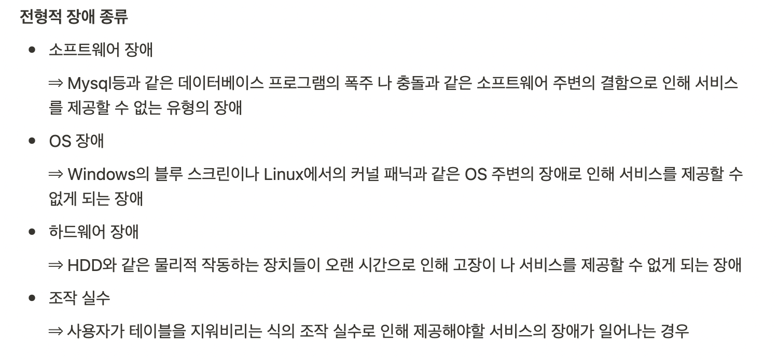
DB의 크래쉬

Slide 4

DB의 크래쉬
<데이터의 손실>

Slide 5
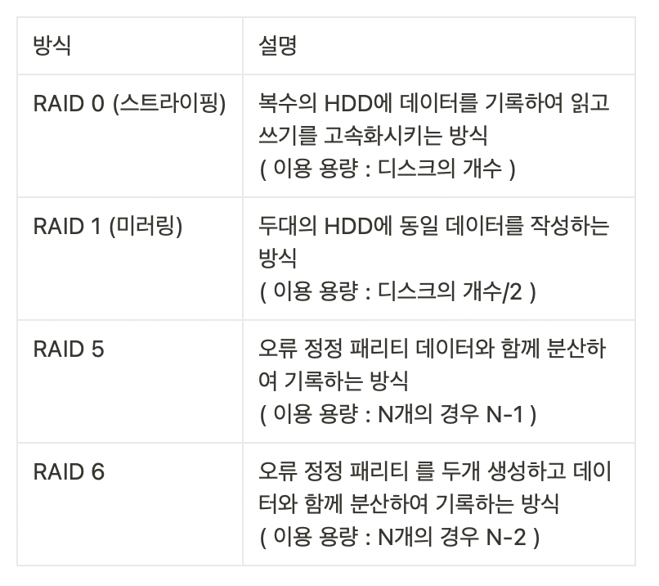
데이터의 손실 대책
HDD
HDD
HDD
HDD

Slide 6
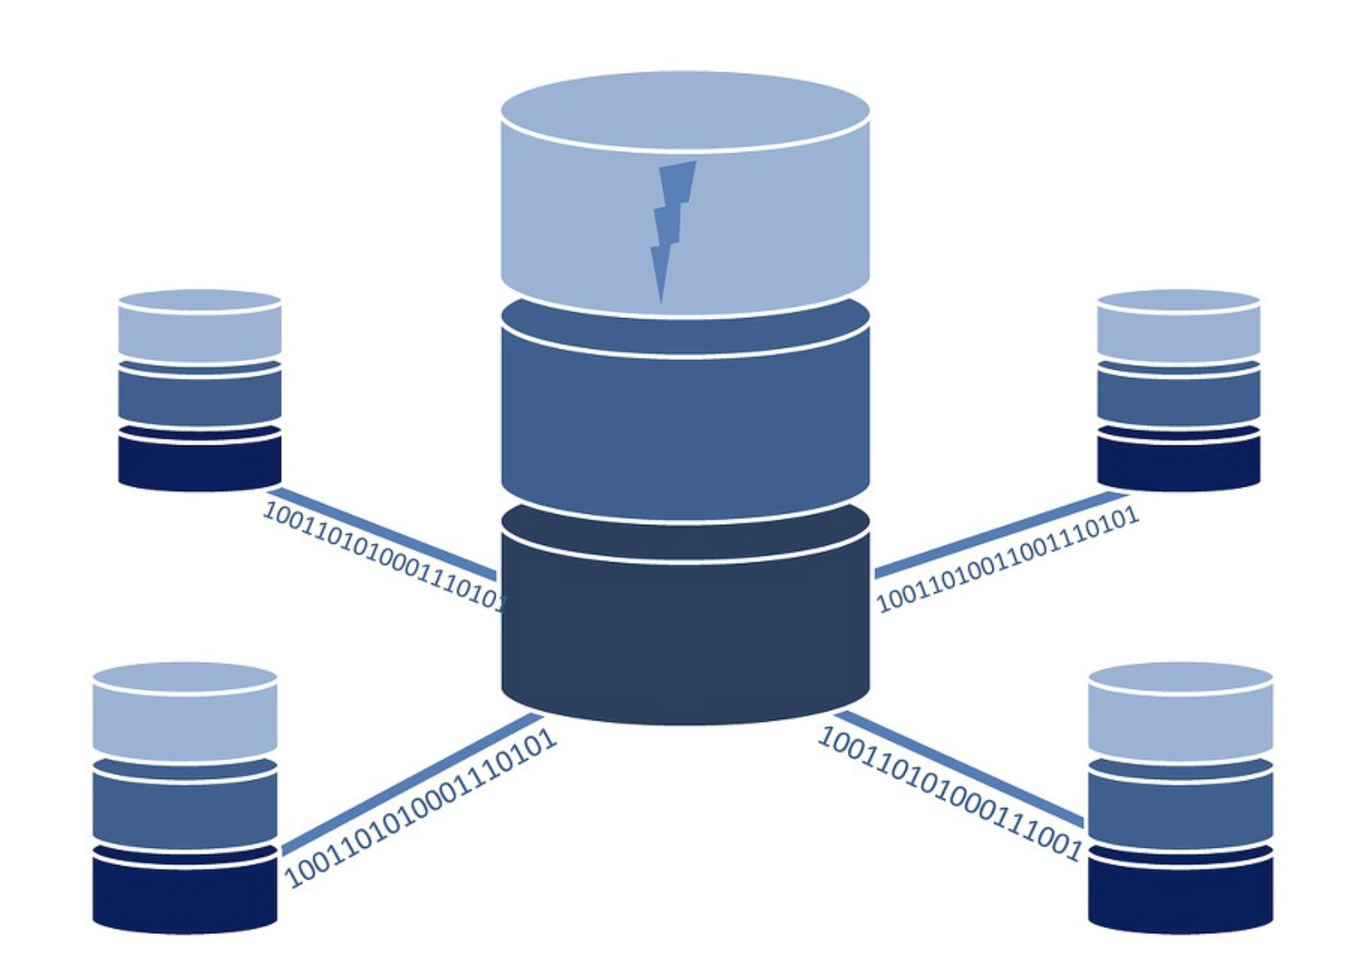
데이터의 손실 대책

Slide 7

바이너리 로그
Statement-based logging
종류
Row-based logging
<바이너리 로그>

Slide 8
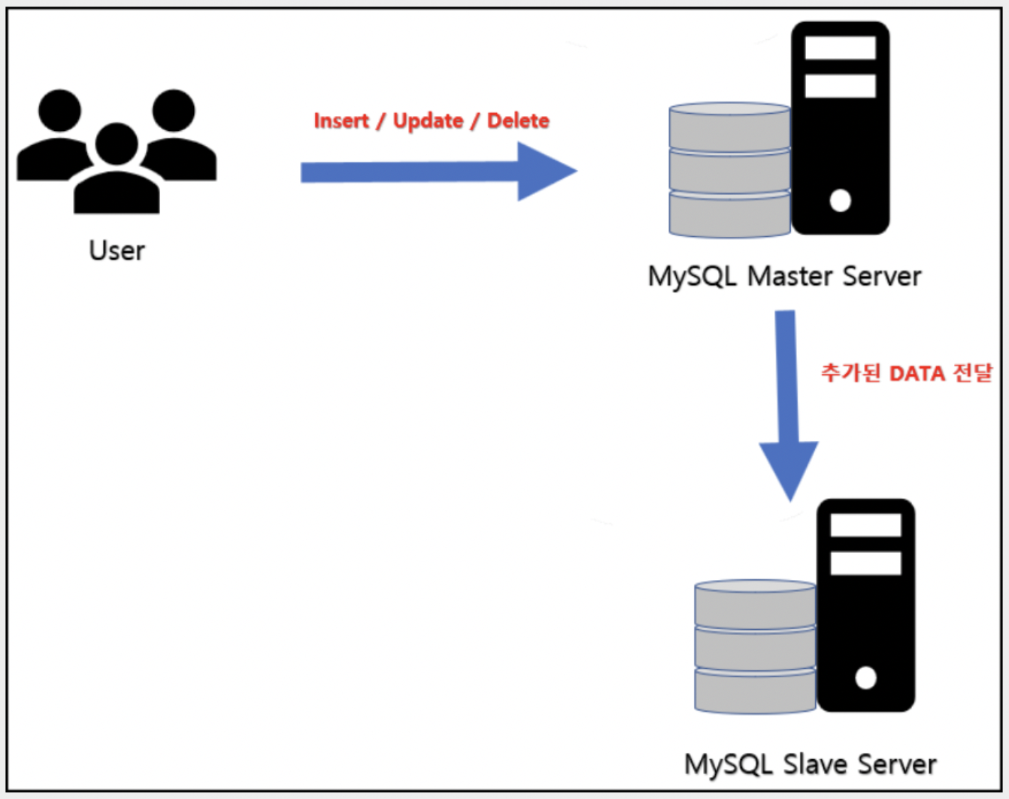
복제

Slide 9
<장애 발생시 서비스 유지 및 백업>

Slide 10
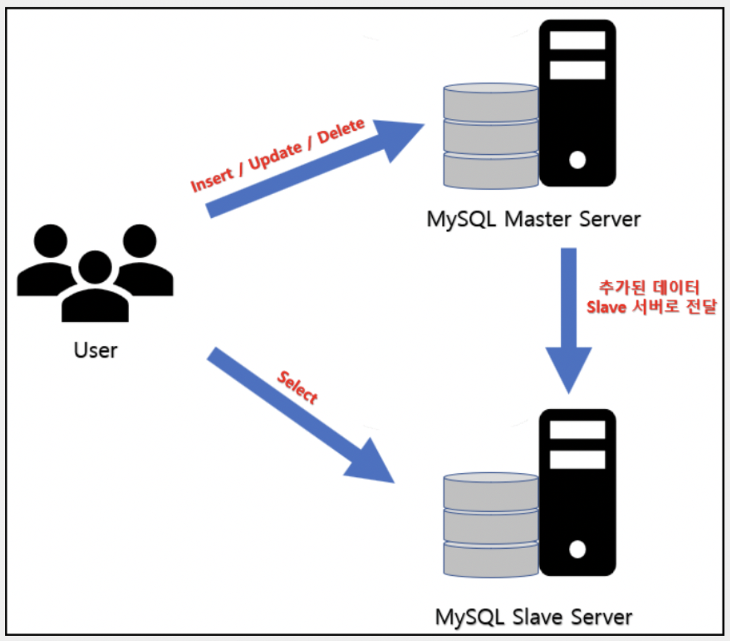
<DBMS의 부하분산>

Slide 11


복제
<단방향 동기>

Slide 12
복제
<단방향 준동기>

Slide 13
복제
<단방향 동기>

Slide 14
복제
<양방향>

Slide 15
이상으로 발표 마치겠습니다. 감사합니다.

